Slide 1
맵 기획서(토벌단 본부)
윤정근

Slide 2
목차
 | 개요

Slide 3
개요
항목 | 설명 | 비고
정의 | 대재앙으로 늘어난 괴물들을 처리하기 위해 창설된 토벌단을 본부다. 대부분의 퀘스트와 스토리의 중심이 되는 장소로 PC는 주로 이 장소를 중심으로 활동하게 될 것이다.
용도 | 퀘스트 (접수 및 완료, 보상 수령) 퀘스트와 몬스터에 대한 정보 수집 휴식 및 회복 결투장 등에 맵으로 갈 수 있는 중간 다리
시스템적 분류 | 전투 불가
컨텐츠적 분류 | 거점 아이템(거래, 제작, 수리, 보관) 편지(송수신, 보관)
로딩 방식 | 심리스 방식(토벌단 본부), 존 로딩 방식(토벌단 본부 건물 안)

Slide 4
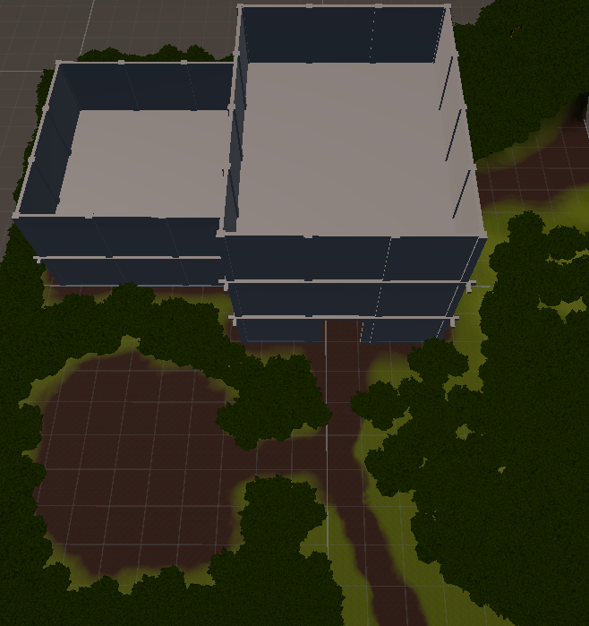
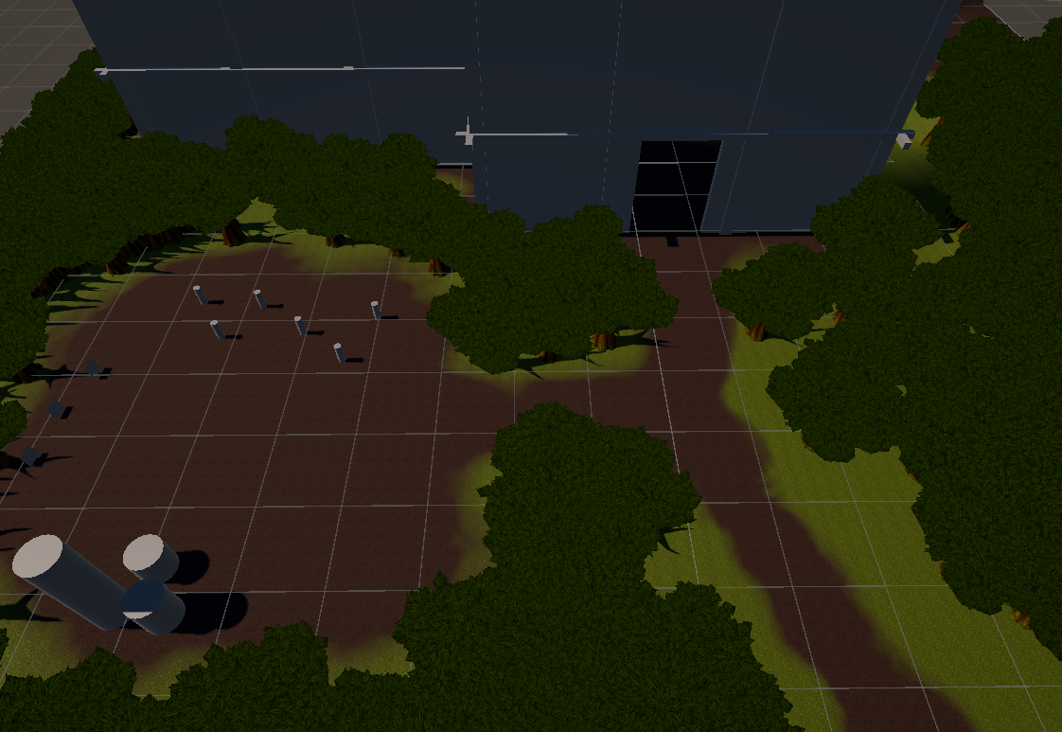
토벌단 본부
1
4
3
2
1 | 대련장으로 가는 길
2 | 마을로 가는 길
3 | 훈련장
4 | 토벌단 입구

Slide 5
시나리오
과거
달기와의 전쟁은 무림 세력에게 치명적이었다. 무림맹주와 천마를 포함한 많은 수의 고수들이 죽어 세력에 큰 피해를 입었다. 달기와의 재전쟁을 위해 조용히 세력을 회복 중이었던 무림을 찾아낸 달기는 무림의 정파와 사파에 전쟁을 일으키게 만들어 세력을 약화 시켰다. 그와 동시에 지맥을 뒤틀어 괴물들을 발생시켜 무림세력을 모두 쓸어버리려 했지만 정파와 사파 사이에서 전쟁을 유도한 존재가 있다는 것을 알아낸 사람들이 가까스로 전쟁을 멈추고 괴물들을 처치했다.
현재
다행히 괴물들을 모두 처치했지만 무림은 이미 너무 큰 피해를 입었다. 얼마 후 나라의 군대는 근처 이웃 나라에서 일어난 반란으로 국경에 병력을 해야 했고 괴물을 토벌할 인원이 턱없이 부족했고 나라와 무림은 협력 하에 나라는 자신을 백성을 지키기 위해, 무림은 전쟁 많은 인원들이 죽어 새로운 인재를 찾기 위해 창설된 토벌단은 나라의 도읍 북쪽 산 중턱에 본부를 두고 괴물들을 처리하기 위해 단원을 모집하고 있다. 나라와 무림의 협력으로 만들어진 토벌단 본부에는 입단한 단원들이 훈련할 수 있는 훈련장과 쉴 수 있는 숙소, 괴물 토벌을 위한 장비를 만들고 살수 있는 대장간과 창고 등의 위치해 있다.

